Slide 1
תכנות מכוון עצמים בשפת JAVA
הרצאה 06 – חלק ב'
GUI – תכנות מכוון אירועים
© Keren Kalif

Slide 2
ביחידה זו נלמד:
אירועים ב- GUI
אובייקט אנונימי
האזנה לאירועים ע"י Listener או Adapter
Abstract Action
אירוע סגירת ה- TopLevelContainer
הצגת מידע בטבלה
validate + repaint
הפרדה בין ה- BL ל- GUI
אירועים: מהו אירוע, שימוש באירועים, השימוש ב- Observer וב- Observable
Panel'ים המתקשרים באמצעות אירועים

Slide 3
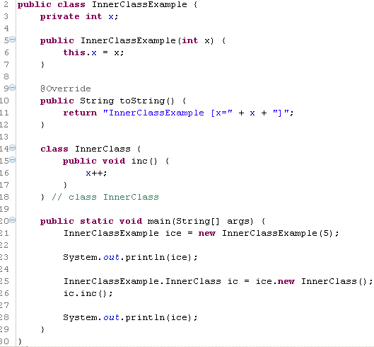

תזכורת: מחלקה פנימית
המחלקה הפנימית יכולה לגעת בתכונות ובשיטות של המלחקה החיצונית
יצירת אובייקט מהמחלקה הפנימית יהייה אך ורק באמצעות אובייקט של המחלקה החיצונית, מאחר והוא צריך גישה לאובייקט חיצוני ספציפי

Slide 4
אירועים ו- GUI
נרצה לקשר את הפעולה על הפקד (למשל לחיצה על כפתור, בחירת CheckBox וכד') לפעולה כלשהי
כלומר, המתכנת אינו יודע מראש מה סדר הפעולות שיופעל, אבל הוא מכין אוסף פעולות שסדר הפעלתן יקבע ע"י האירועים שיפעלו ע"י המשתמש

Slide 5
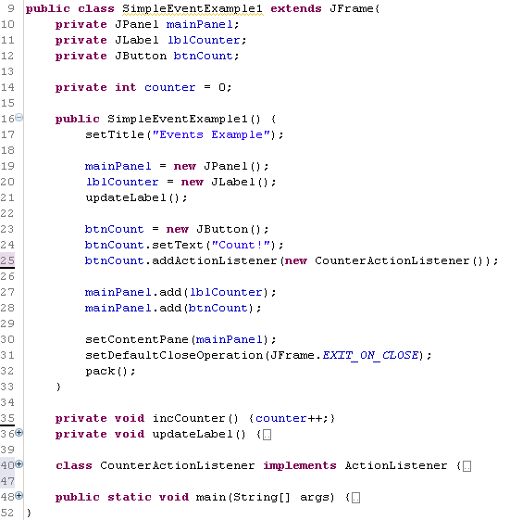
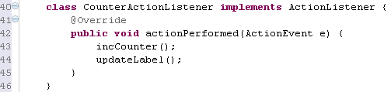
יצירת אירוע
הפעולה שתופעל עם הלחיצה על הכפתור
נשים לב: בתוך המחלקה הפנימית ניתן לגעת בשיטות ובתכונות של המחלקה החיצונית, ללא אובייקט מפעיל
מקבל כפרמטר אובייקט המממש את הממשק ActionListener
המחלקה המממשת את הממשק מוגדרת כמחלקה פנימית בתוך מחלקה זו

Slide 6
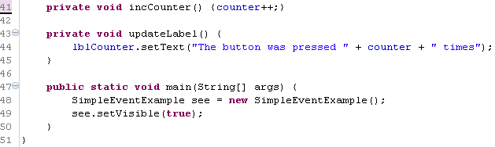



הפעלת האירוע ב- main

Slide 7
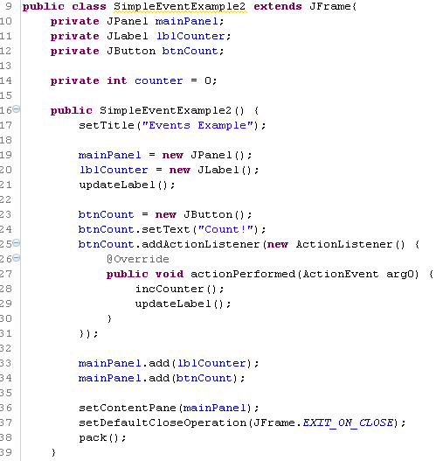
יצירת אירוע באמצעות אובייקט אנונימי
באובייקט אנונימי אין צורך לייצר מחלקה נפרדת, אלא להגדיר אותה בשימוש וכן לממש את כל שיטותיה

Slide 8
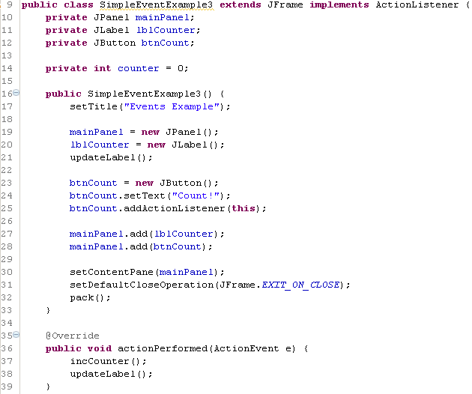
האזנה ללא אובייקט אנונימי

Slide 9
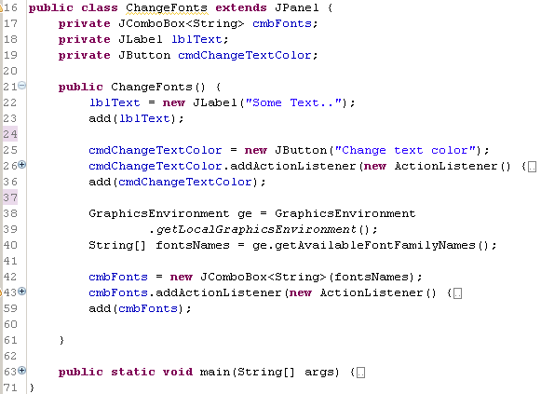
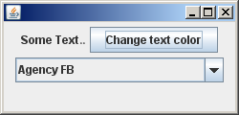
דוגמא: שינוי הפונטים בחלון

Slide 10
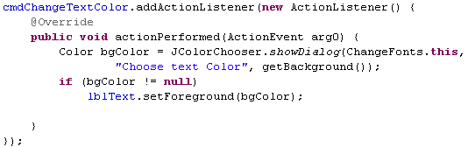
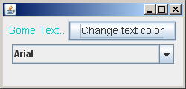
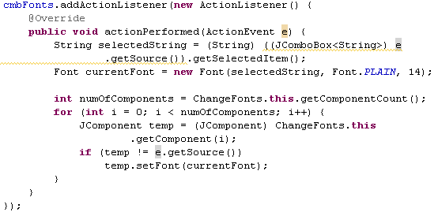
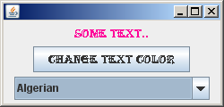
דוגמא: שינוי הפונטים בחלון (2)

Slide 11
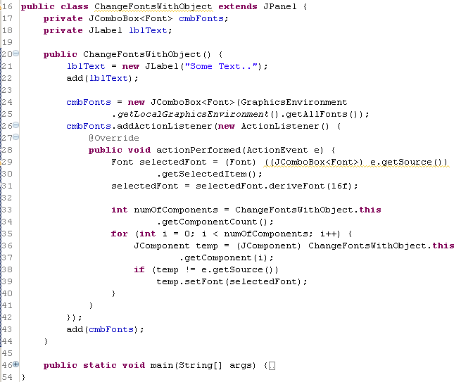
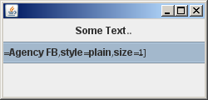
דוגמא: ComboBox שערכיו אובייקטים
או לחילופין: cmbFonts

Slide 12
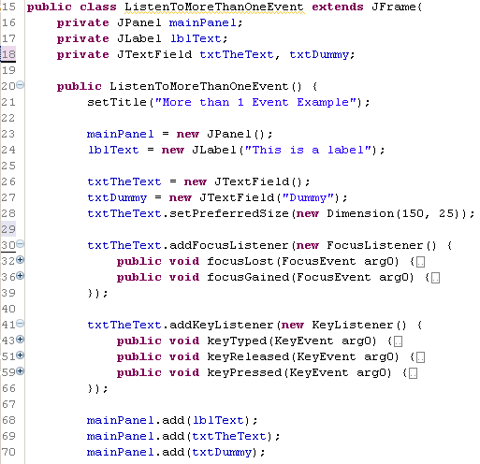
האזנה ליותר מאירוע אחד

Slide 13

האזנה לאירועים
לכל פקד יש אוסף של שיטות שכל אחת מאפשרת להאזין לאירועים מקבוצה מסויימת (למשל פעולות עכבר, פעולות מקלדת וכד')
כאשר אנחנו מעבירים כפרמטר לשיטה new XXXListener אנחנו מעבירים אובייקט המממש את הממשק המוגדר, ולכן עלינו לספק מימושים לכל המתודות המוגדרות, אפילו מימוש ריק
במקום להעביר new XXXListener ניתן להעביר new XXXAdapter שהיא מחלקה המממשת את הממשק עם מימושים ריקים, וכך ניתן לספק מימוש רק לשיטות שאנחנו בוחרים

Slide 14
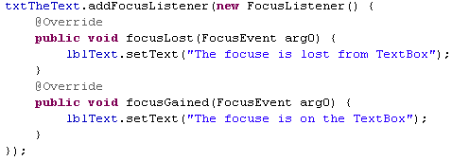
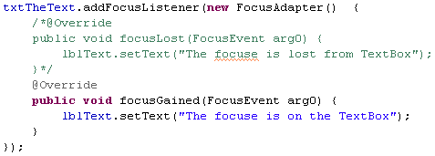
האזנה לאירועים ע"י מימוש ממשק לעומת מימוש מחלקה
ממשק יסתיים ב- Listener ויש חובה לספק מימוש לכל המתודות
מחלקה תסתיים ב- Adapter וניתן לספק מימוש רק לחלק מהמתודות

Slide 15
האזנה לאירועים באמצעות AbstractAction
יש מקרים בהם נרצה שכמה פקדים יגיבו בצורה זהה, בלי לשכפל את הקוד.
למשל: תפריט, כפתור וכד'
גם הטקסט וגם הפעולה ActionPerformed תהייה זהה
ישנם פקדים שה- c’tor שלהם מקבל אובייקט מהמחלקה AbstractAction המגדיר את הטקסט שיוצג על הפקד ואת הפעולה שתבוצע בעת לחיצה/בחירה

Slide 16
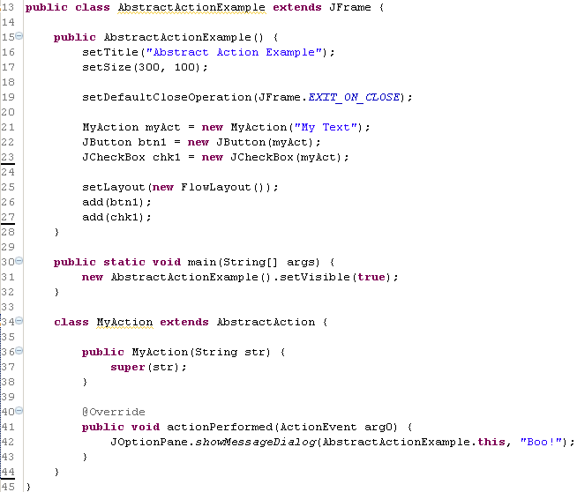
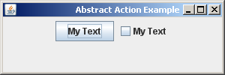
AbstractAction - דוגמא
כמובן שבאפליקציה בה כל רכיב נמצא במחלקה אחרת, גם המחלקה שלנו שיורשת מ- AbstractAction תשב בקובץ נפרד

Slide 17
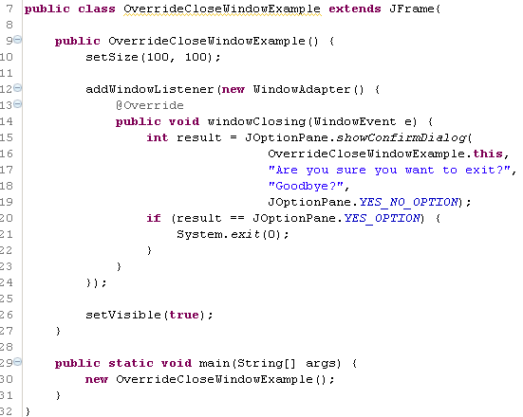
דריסת פעולת סגירת החלון
הפרמטר הראשון של JOptionPane מקבל הוא החלון שבמרכזו נציג את התיבה (null עבור מרכז המסך(.
נרצה שהתיבה תפתח במרכז ה- JFrame.
מאחר ואנו בתוך InnerClass, כדי לקבל את המחלקה החיצונית נשתמש ב- <outer class name>.this

Slide 18
עדכון יזום של התצוגה
repaint – נפעיל אותה כאשר יש לצייר את ה- container מחדש, לאחר הוספת/הסרת פקד
validate – גוררת סידור מחדש של הרכיבים ב- container, נפעיל לרוב על TopLevelContainer לאחר הוספה והסרה של פקד. הפקודה תחלחל רקורסיבית לכל הרכיבים המוכלים. יגרור repaint במקרה הצורך.
לכן בהוספה ובהסרה נפעיל את repaint+validate
הדוגמא: RepaintAndValidateExample

Slide 19
דוגמא לעבודה עם טבלה
בעבודה עם טבלה יש אובייקט שנקרא AbstractTableModel המחזיק את המידע שבטבלה
המחלקה המובנית DefaultTableModel מהווה מימוש למחלקה אבסטרקטית זו:
הדוגמא JTableWithDefaultTabelModelExample
ניתן לרשת מממשק זה:
הדוגמא JTableWithAbstractTabelModelExample

Slide 20
דוגמא להפרדה בין ה- BL ל- GUI
הדוגמא ב- package שנקרא blseperation
ניהול אוסף החברים במחלקה MyFriends ועדכון הנתונים דרך ה- GUI
המושג BL (Bussiness Logic) מייצג את המידע שבמערכת
נשים לב שכל הפעולות שקשורות לניהול החברים יבוצעו נ- BL ורק יוצגו ב- GUI
למשל, ההחלטה האם ניתן להוסיף חבר נוסף תתבצע ב- BL ולא ב- GUI

Slide 21
שימוש באירועים ב- BL
עד היום, אם אוביקט רצה לדעת אם קרה משהו שמעניין אותו, הוא היה צריך ליזום הפעלה של שיטה
אירוע הוא דרך להודיע לאובייקט שקרה משהו שמעניין אותו
אנחנו מכירים אירועים מהשימוש ב- GUI בו מופעלת שיטה כאשר התקיים איזשהו תנאי: למשל לחיצה על כפתור
המחלקה ביקשה שיודיעו לה כאשר קורה האירוע לחיצת כפתור
עם קבלת ההודעה מופעלת השיטה המטפלת באירוע במחלקה
כלומר, לא המחלקה יוזמת את הפעלת השיטה, אלא קיום האירוע יוזם את הפעלת השיטה

Slide 22
דוגמא
לקוח רוצה לקבל התראה על מבצעים בחנות
אינו רוצה ליזום פניה לחנות כל פעם כדי לבדוק האם יש מבצע
הלקוח רוצה לקבל הודעה מהחנות כאשר יש מבצע

Slide 23

דוגמא: חלק 1 – הגדרת הממשק
בממשק יש מתודה שתופעל כאשר "המשהו המעניין" יקרה.
את ממשק זה יממשו כל המחלקות שירצו לקבל את ההודעה.

Slide 24
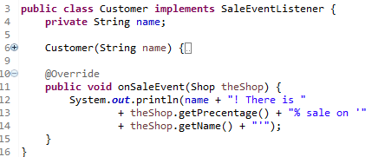
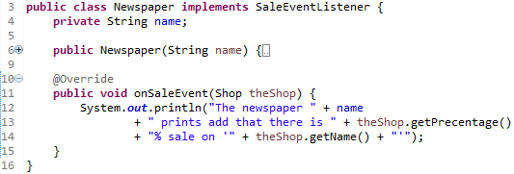
דוגמא: חלק 2 – מחלקות המממשות את הממשק

Slide 25
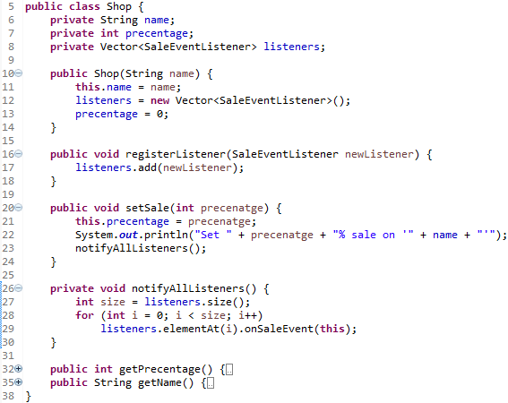
דוגמא: חלק 3 – המחלקה היוזמת אירוע
מכילה את אוסף המאזינים
הפעלת האירוע אצל כל המאזינים

Slide 26
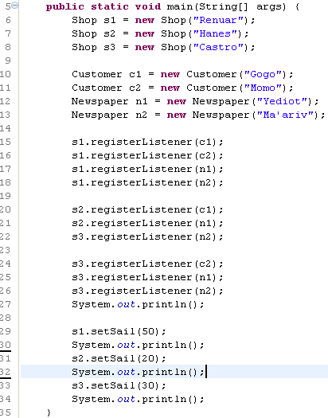
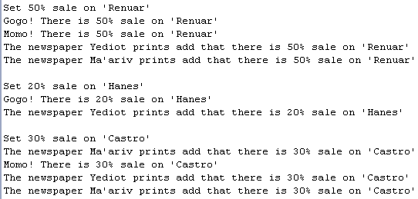
דוגמא: חלק 4 – ה- main
כלומר, ניתן לרשום כמה listeners שונים לאירוע, כאשר כל אחד יבצע פעולה אחרת

Slide 27
מנגנון שימוש באירועים
המנגנון כולל 3 חלקים:
ממשק שיש לממש כאשר רוצים להקשיב לאירוע מסויים, כלומר לקבל הודעה כאשר האירוע קורה
הגדרת מחלקה שתיזום את האירוע:
תכיל אוסף של אובייקטים המממשים את הממשק מסעיף 1
תממש שיטה המוסיפה אובייקטים לאוסף
כאשר האירוע קורה תפעיל את השיטה שבממשק על כל איבר באוסף
מחלקה מנהלת שתכיל את האובייקט שיוזם אירועים, תרשום אליו מאזינים ותפעיל שיטה שתגרור את האירוע.

Slide 28
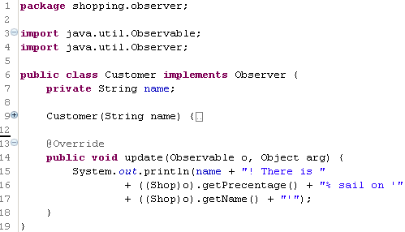
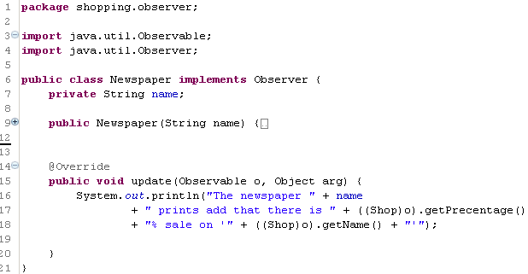
שימוש ב- Observer וב- Observable
הפרמטר השני הוא להעברת מידע נוסף במקרה הצורך, למשל בחירת בין פעולות שונות לביצוע

Slide 29
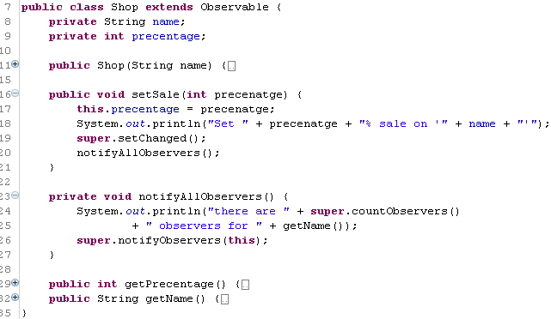
שימוש ב- Observer וב- Observable (2)
סימון שיש שינוי באובייקט, אחרת notifyObservers לא תעבוד
הודעה לכל ה- Observers

Slide 30
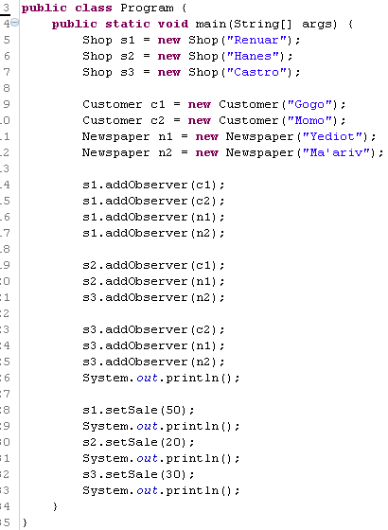
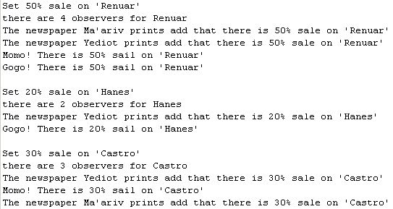
שימוש ב- Observer וב- Observable (3)
רישום Observer ל- Observable

Slide 31
דוגמא להפרדה בין ה- BL ל- GUI באמצעות אירועים
הדוגמא ב- package שנקרא blseperation_with_events
בדוגמה זו הפאנלים נמצאים במחלקות שונות ומתקשרות דרך ה- BL באמצעות אירועים
שלבי המימוש:
נייצר את הממשק (במחלקה נפרדת)
בצד שמאזינים לו (לרוב, המחלקה המנהלת ב- BL):
נייצר וקטור של הממשק (ולא לשכוח לעשות לו new!)
נכתוב מתודה שמוסיפה מאזין לוקטור זה (registerListener)
הפעלת מתודהת הממשק כאשר רוצים להודיע ש"משהו מעניין קרה"
בצד המאזין:
מימוש הממשק
רישום להאזנה

Slide 32
הדוגמא Survivors מהזיפ:
כבר קיים בדוגמא:
JSplitPane בין שני השבטים
JPanel לכל שבט ובתוכו JScrollPane להצגת השורדים
הוספת שורד לשבט באמצעות כפתור ובאמצעות תפריט
העברת שורדים משבט לשבט באמצעות כפתור ובאמצעות DC
עליכם להוסיף:
JPanel לאי המתים בתוך JScrollPane
JSplitPane בין החלק העליון של השבטים לאי המתים
העברת שורד לאי המתים באמצעות כפתור
מחיקת שורד מאי המתים, יהיה באמצעות דאבל קליק על השורד עם הודעת אישור

Slide 33
ביחידה זו למדנו:
אירועים ב- GUI
אובייקט אנונימי
האזנה לאירועים ע"י Listener או Adapter
Abstract Action
אירוע סגירת ה- TopLevelContainer
הצגת מידע בטבלה
validate + repaint
הפרדה בין ה- BL ל- GUI
אירועים: מהו אירוע, שימוש באירועים, השימוש ב- Observer וב- Observable
Panel'ים המתקשרים באמצעות אירועים

